Slide 1
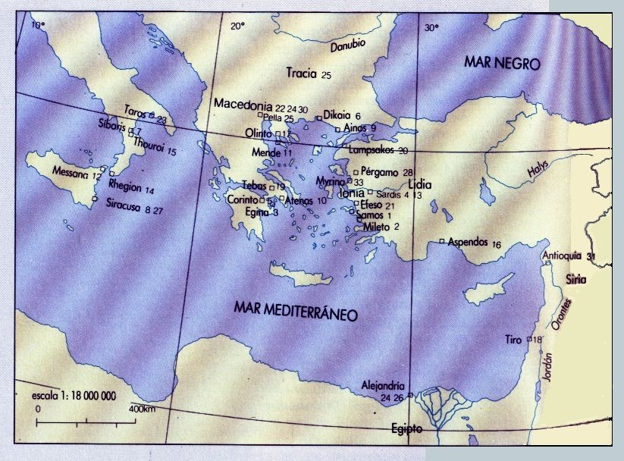
Orígenes de la filosofía y su
desarrollo histórico
^{λ} La filosofía se origina en la cultura griega, en la ciudad de Mileto, una ciudad comercial de la costa jonia. Actualmente pertenece a Turquía.

Slide 2
Orígenes de la filosofía y su
desarrollo histórico
^{λ}Los estudiosos, al intentar explicar por qué fue en esta región donde surgió la filosofía, han aventurado las siguientes causas: el ambiente cosmopolita de la ciudad, el cruce de varias influencias culturales, el afán crítico del pueblo jonio, la labor de los técnicos y comerciantes, etc.

Slide 3
Orígenes de la filosofía y su
desarrollo histórico
^{λ}En sus inicios los primeros filósofos buscaban explicar el por qué de lo existente. Se preguntaban por su origen o procedencia, buscaban la unidad en la pluralidad y el cambio.
^{λ}De ahí que estos primeros filósofos fueran llamados cosmólogos o fisiólogos.

Slide 4

Orígenes de la filosofía y su
desarrollo histórico
^{λ} Tales de Mileto (649- 546), considerado el padre de la filosofía, sostuvo que el arjé era el agua o humedad

Slide 5
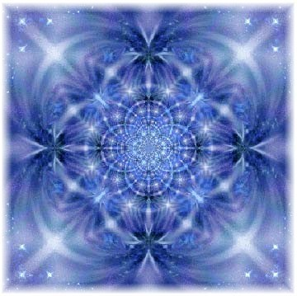
Orígenes de la filosofía y su
desarrollo histórico
^{λ} Anaximando de Mileto (610-547) sostuvo que el arjé era el ápeiron o indeterminado

Slide 6
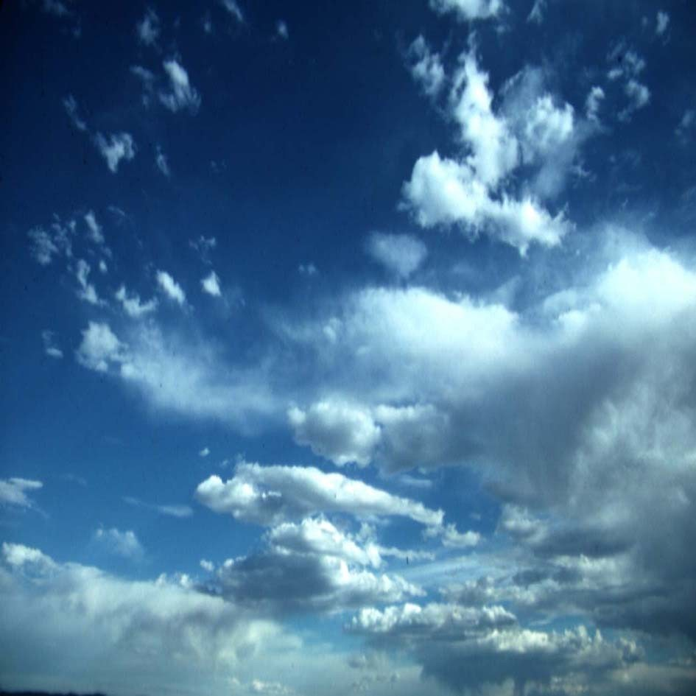
Orígenes de la filosofía y su
desarrollo histórico
^{λ} Anaxímenes de Mileto (588-524) sostuvo que el arjé era el aire o vaho.

Slide 7
Orígenes de la filosofía y su
desarrollo histórico
Si bien es cierto que las respuestas que dieron pueden parecer ingenuas a la luz del conocimiento contemporáneo, debemos evaluar ellas desde un punto de vista histórico.
Lo más rescatable son la intención detrás de la pregunta así como el tipo de respuesta que da cada uno.
La pregunta apunta a la búsqueda de un principio único y ordenador del cosmos.
Las respuestas que dan, las dan sin aludir a ninguna fuerza sobrenatural o entidad mítica,. Sus respuestas están basadas únicamente en la razón y la observación naturalista.

Slide 8
Orígenes de la filosofía y su
desarrollo histórico
^{λ}Posteriormente el interés del pensamiento filosófico se centrará no sólo en el aspecto físico o cosmológico sino también abarcará temas como el de la ética, la política, los valores, la educación, la religión, etc. lo que indica que hubo y sigue habiendo una evolución en el pensamiento filosófico.

Slide 9
Orígenes de la filosofía y su
desarrollo histórico
^{λ}En términos histórico-cronológicos la filosofía se dividiría en 4 grandes etapas:
Cada una de estas etapas tiene a su vez sub
CONTEMPORÁNEA
etapas
con sus respectivas características y sus propias filosofías y filósofos representativos.
MODERNA
Algunos historiadores de la filosofía suelen agregar entre la filosofía moderna y la
MEDIEVAL
contemporánea la filosofía del siglo XIX,
mientras que otros asimilan la filosofía del siglo
XIX a la filosofía contemporánea.
ANTIGUA

Slide 10
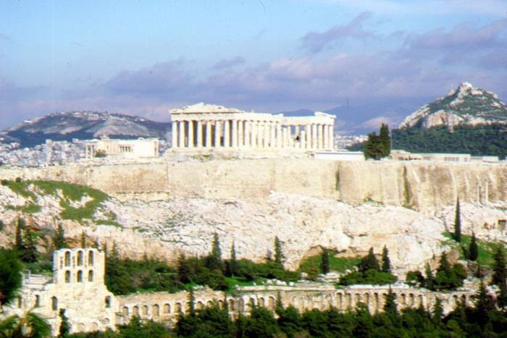
Orígenes de la filosofía y su
desarrollo histórico
^{λ} La filosofía antigua se iniciaría en el siglo VI
A.C. y culminaría en el siglo V D.C.
Es la época del SER.
Comprendería 4 grandes etapas.

Slide 11
Orígenes de la filosofía y su
desarrollo histórico
FILOSOFÍA ANTIGUA
Periodo cosmológico o presocrático
Periodo humanístico,
Periodo sistemático
Periodo
antropológico o
helenístico-romano
socrático

Slide 12
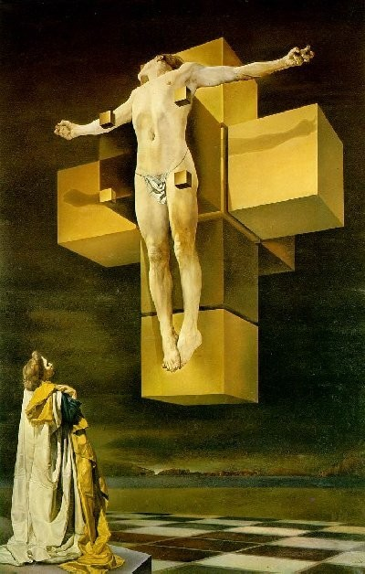
Orígenes de la filosofía y su
desarrollo histórico
La filosofía medieval iría del siglo V al siglo XV.
Es la época de la religiosidad y de Dios.
En todo este periodo destacan claramente dos filósofos: San Agustín de Hipona y Santo Tomás de Aquino.

Slide 13
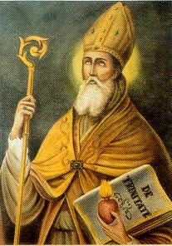
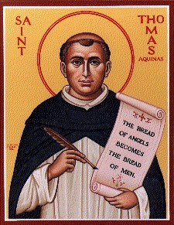
Orígenes de la filosofía y su
desarrollo histórico
^{λ} La obra de San
San Agustín de
Hipona
Agustín va a estar
influenciada por Platón.
^{λ} La obra de Santo Tomás va a estar en
Santo Tomás de
deuda filosófica con
Aquino
Aristóteles.

Slide 14
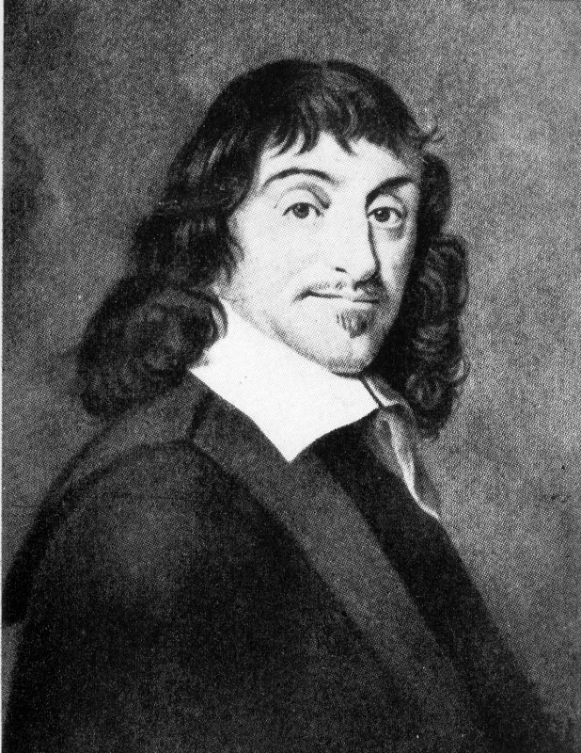
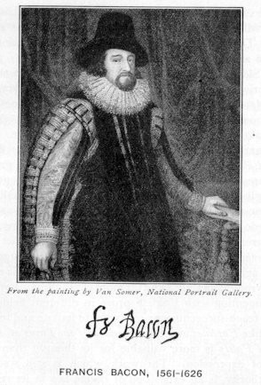
Orígenes de la filosofía y su
desarrollo histórico
René Descartes
^{λ} La filosofía moderna
iría del siglo XVI al XVIII, según algunos y hasta el XIX, según otros.
^{λ} El la época del
Francis Bacon
conocer, del sujeto o individuo y de la ciencia.

Slide 15
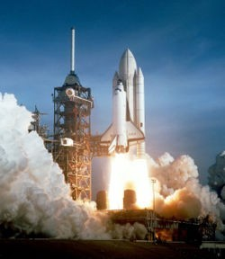
Orígenes de la filosofía y su
desarrollo histórico
La filosofía contemporánea va a estar influida por el desarrollo de la ciencia y la tecnología.
Es la época de lo social, lo intersubjetivo, etc.

